Slide 1
Человеко-машинное взаимодействие
Лекция 4
Мерзлякова Екатерина Юрьевна
к.т.н. доцент ПМиК

Slide 2
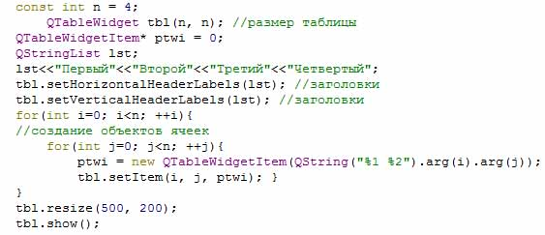
Таблицы

Slide 3
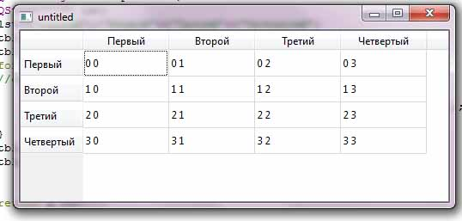
Таблицы

Slide 4
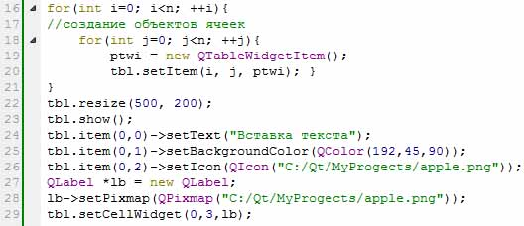
Таблицы
http://doc.crossplatform.ru/qt/4.3.2/qtablewidgetitem.html

Slide 5
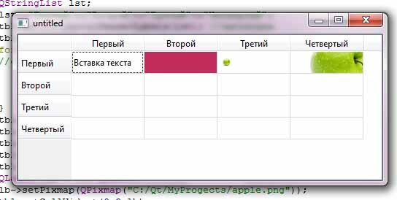
Таблицы

Slide 6
Выпадающий список
QComboBox
addItem()
addItems() QStringList
setItemIcon()
setDuplicatesEnabled(false)
clear()
currentIndex()
setEditable(true)

Slide 7
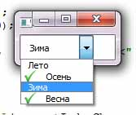
Выпадающий список

Slide 8
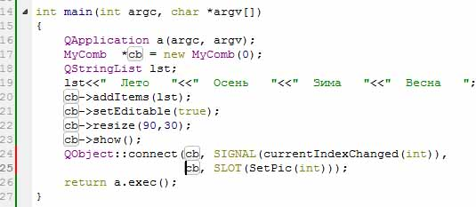
Выпадающий список

Slide 9
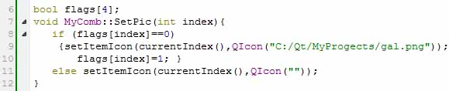
Выпадающий список

Slide 10
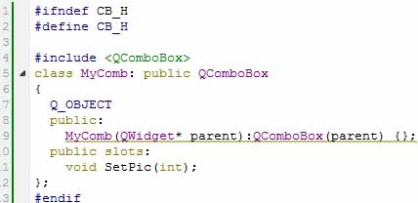
Выпадающий список
http://prog-master.com/qt-qlistwidget-qcombobox-qrabiobutton-qcheckbox/

Slide 11
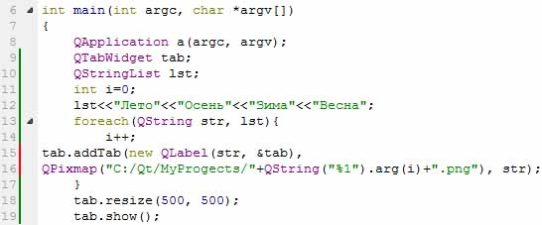
Вкладки
int QTabWidget::addTab ( QWidget * page, const QIcon & icon, const QString & label )

Slide 12
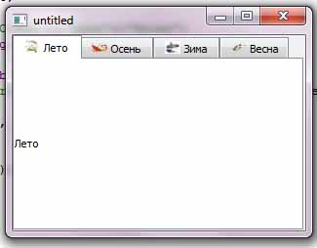
Вкладки

Slide 13
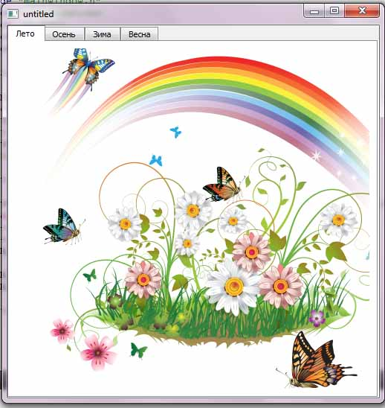
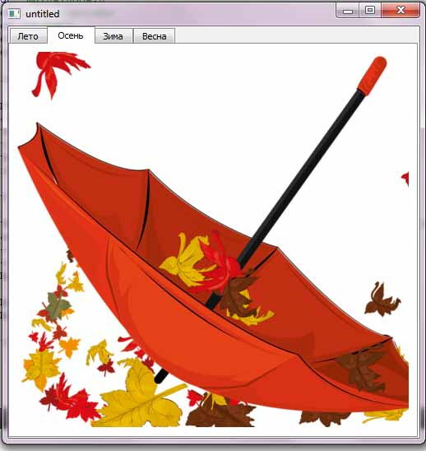
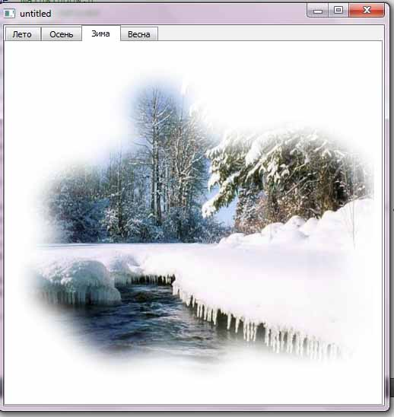
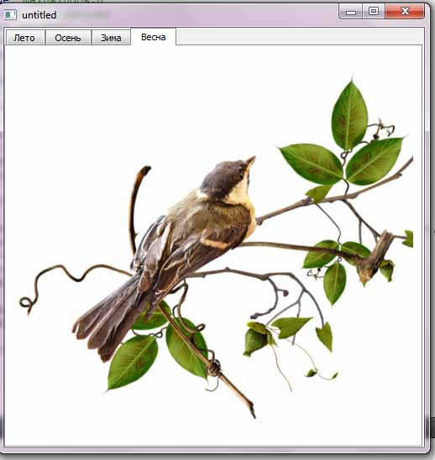
Вкладки
int QTabWidget::insertTab ( int index, QWidget * page, const QString & label )

Slide 14
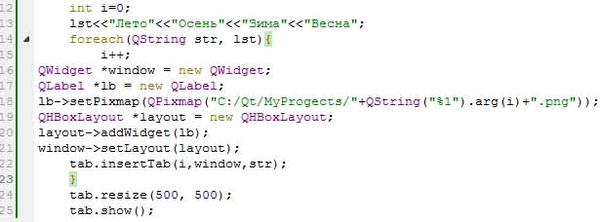
Вкладки

Slide 15
Дата и время в Qt
QDate, QTime и QDateTime
ДАТА
ВРЕМЯ
СТРОКА

Slide 16
Дата и время в Qt
ТАЙМЕРмс
Внешние прерывания — это прерывания, вызываемые асинхронными событиями, например, устройствами ввода/вывода или самим устройством таймера.
Если программа занята интенсивными вычислениями, то события таймера могут быть обработаны по окончании процесса вычисления. При выходе из приложения таймеры автоматически уничтожаются.

Slide 17
Дата и время в Qt: класс даты
QDate
создадим объект, который будет содержать дату 15 октября 2014:
QDate date(2014, 10, 15);
____________________________
QDate date;
date.setDate(2014, 10, 15);
год
месяц
день

Slide 18
Дата и время в Qt: класс даты
year()
возвращает целый год в диапазоне от 1752 до 8000;
month()
возвращает целое значение месяца в диапазоне от 1 до 12 (с января по декабрь);
day()
возвращает день месяца в диапазоне от 1 до 31.
daysInMonth()
узнать количество дней в месяце
daysInYear ()
количество дней в году
toString()
получить текстовое представление даты

Slide 19
Дата и время в Qt: класс даты
Как задать собственный формат времени
QDate date(2014, 10, 15);
QString str;
str = date.toString("d.M.yy"); //str - "3.7.14"
str = date.toString("dd/MM/yy"); //str - "03/07/14"
str = date.toString("yyyy.MMM.ddd") ; //str = "2014.июл.Суб"
str = date.toString("yyyy.MMMM.ddddddd"); //str = "2014.Июль.суббота"

Slide 20
Дата и время в Qt: класс даты
addDays()
addMonths()
addYears()
получить измененную дату, добавив или отняв от нее дни/месяца/года
QDate date(2007, 1, 3);
QDate date2 = date.addDays(-7);
QString str = date2.toString("dd/MM/yy"); //str ="27/12/06"

Slide 21
Дата и время в Qt: класс даты
fromString()
обратное преобразование из строкового типа к типу QDate
currentDate()
получение текущей даты
daysTo()
узнать разницу в днях между двумя датами
Пример: определить количество дней от текущей даты до Нового года:
QDate dateToday = QDate::currentDate();
QDate dateNewYear(dateToday.year(), 12, 31);
qDebug() << "Осталось " << dateToday.daysTo(dateNewYear) << " дней до Нового года";

Slide 22
Дата и время в Qt: класс даты
Сравнение объектов дат с помощью операторов ==, !=, <, <=, > и >=.
Например:
QDate datel(2007, 1, 3);
QDate date2(2007, 1, 5);
bool b = (datel == date2); //b = false

Slide 23
Дата и время в Qt: класс времени
QTime
Операции сравнения ==, !=, <, <=, > или >=
Точность – миллисекунды
Ограничение 24-часовым интервалом
QTime time(20, 4);
Или
QTime time; time.setHMS (20, 4, 23, 3);
часы
минуты
секунды (0)
миллисекунды (0)

Slide 24
Дата и время в Qt: класс времени
hour()
возвращает положительные значения часа в диапазоне от 0 до 23;
minute()
возвращает целое значение, обозначающее минуты, в диапазоне от 0 до 59;
second()
возвращает целое значение, обозначающее секунды, в диапазоне от 0 до 59;
msec()
возвращает целое значение в диапазоне от 0 до 999, представляющее собой миллисекунды.

Slide 25
Дата и время в Qt: класс времени
toString()
для передачи данных объекта времени в виде строки
в качестве параметра, можно передать одно из форматов времени или задать свой собственный
fromString()
преобразование из строкового типа в тип QTime
в первом параметре метода нужно передать одно из значений форматов.
Например:
QTime time(20, 4, 23, 3);
QString str;
str = time.toString("hh:mm:ss.zzz"); //str = "20:04:23.003"
str = time.toString("h:m:s ap"); //str = "8:4:23 pm"

Slide 26
Дата и время в Qt: класс времени
addSecs()
Возвращает измененный объект времени, добавив или отняв от существующего объекта переданные значения секунд.
addMSecs()
Возвращает измененный объект времени, добавив или отняв от существующего объекта переданные значения миллисекунд.
currentTime ()
Возвращает текущее время
start()
Начинает отсчет времени
elapsed()
сколько времени прошло с момента начала отсчета

Slide 27
Дата и время в Qt: класс времени
Пример вычисления времени работы функции test():
QTime time;
time.start();
test();
qDebug() << "Время работы функции test() равно"
<< time.elapsed()
<< "миллисекунд"
<< endl;

Slide 28
Дата и время в Qt: класс времени
QDateTime
Дата
Время
date()
Возвращает объект даты QDate
time()
Возвращает объект времени QTime
toString()
для представления данных в виде строки.

Slide 29
Дата и время в Qt: таймер
QTime
QTime time;
time.start();
for(;time.elapsed() < 1000;) {
}
function();

Slide 30
Дата и время в Qt: таймер
Qappiication processEvents()
QTime timer;
timer.start () ;
for(;timer.elapsed() < 1000;)
{
qApp->processEvents(0);
}

Slide 31
Дата и время в Qt: таймер
ТАЙМЕР
События таймера происходят асинхронно и не прерывают обработку других событий, выполняемых в том же потоке.
Интервал запуска (firing interval) – это период между событиями таймера.
24 часа
сигнальное состояние

Slide 32
Дата и время в Qt: Применение таймера
в текстовом редакторе
для автоматического сохранения файлов
в качестве альтернативы многопоточности
разбив программу на части, каждая из которых будет выполняться при наступлении события таймера
для отображения информации о состоянии данных
данных, изменяющихся с течением времени.
для исполнения программ в режиме реального времени.
для избежания разногласий, связанных с мощностью и возможностями разных компьютеров
в мультипоточном программировании
для каждого потока, имеющего цикл сообщений (event loop). Для запуска цикла сообщений в потоке нужно вызвать метод QThread::exec().

Slide 33
Дата и время в Qt: таймер
Интервал запуска
QObject::startTimer()
QTimerEvent
идентификатор
QTimerEvent::timerId()
timerEvent()
QObject::killTimer()
int main (int argc, char** argv) {
QApplication app (argc, argv);
BlinkLabel lbl("<FONT COLOR = RED><CENTER>Blink</CENTER></FONT>");
lbl.show();
return app.exec(); }

Slide 34
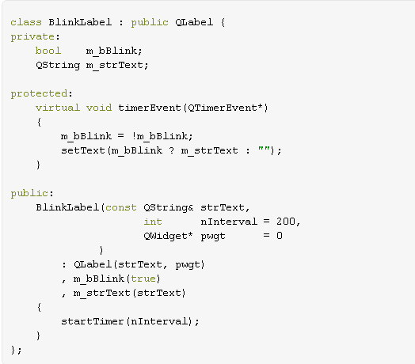
Дата и время в Qt: таймер

Slide 35
Дата и время в Qt: класс QTIMER
QObject
интервал запуска
QTimer
start()
singleshot()
интервал, указатель,слот

Slide 36
Дата и время в Qt: класс QTIMER
int main(int argc, char** argv){
QApplication app(argc, argv);
MyProgram myProgram;
QTimer::singleShot(5 * 60 * 1000, &app, SLOT(quit()));
myProgram.show();
return app.exec();}
timeout()
setInterval()
isActive()
stop()

Slide 37
Дата и время в Qt: класс QTIMER
#include <QtGui>
class Clock : public QLabel {
Q_OBJECT
public:
Clock(QWidget* pwgt = 0) : QLabel(pwgt)
{
QTimer* ptimer = new QTimer(this);
connect(ptimer, SIGNAL(timeout()),SLOT(slotUpdateDateTime()));
ptimer->start(500);
slotUpdateDateTime();
}
public slots:
void slotUpdateDateTime()
{ QString str = QDateTime::currentDateTime().toString(Qt::SystemLocaleDate); setText("<H2><CENTER>" + str + "</CENTER></H2>");
}
}; #endif //_Clock_h_

Slide 38
Дата и время в Qt: класс QTIMER
QBasicTimer
isActive()
start()
stop()
timerId()
QObject::timerEvent().

